Slide 1
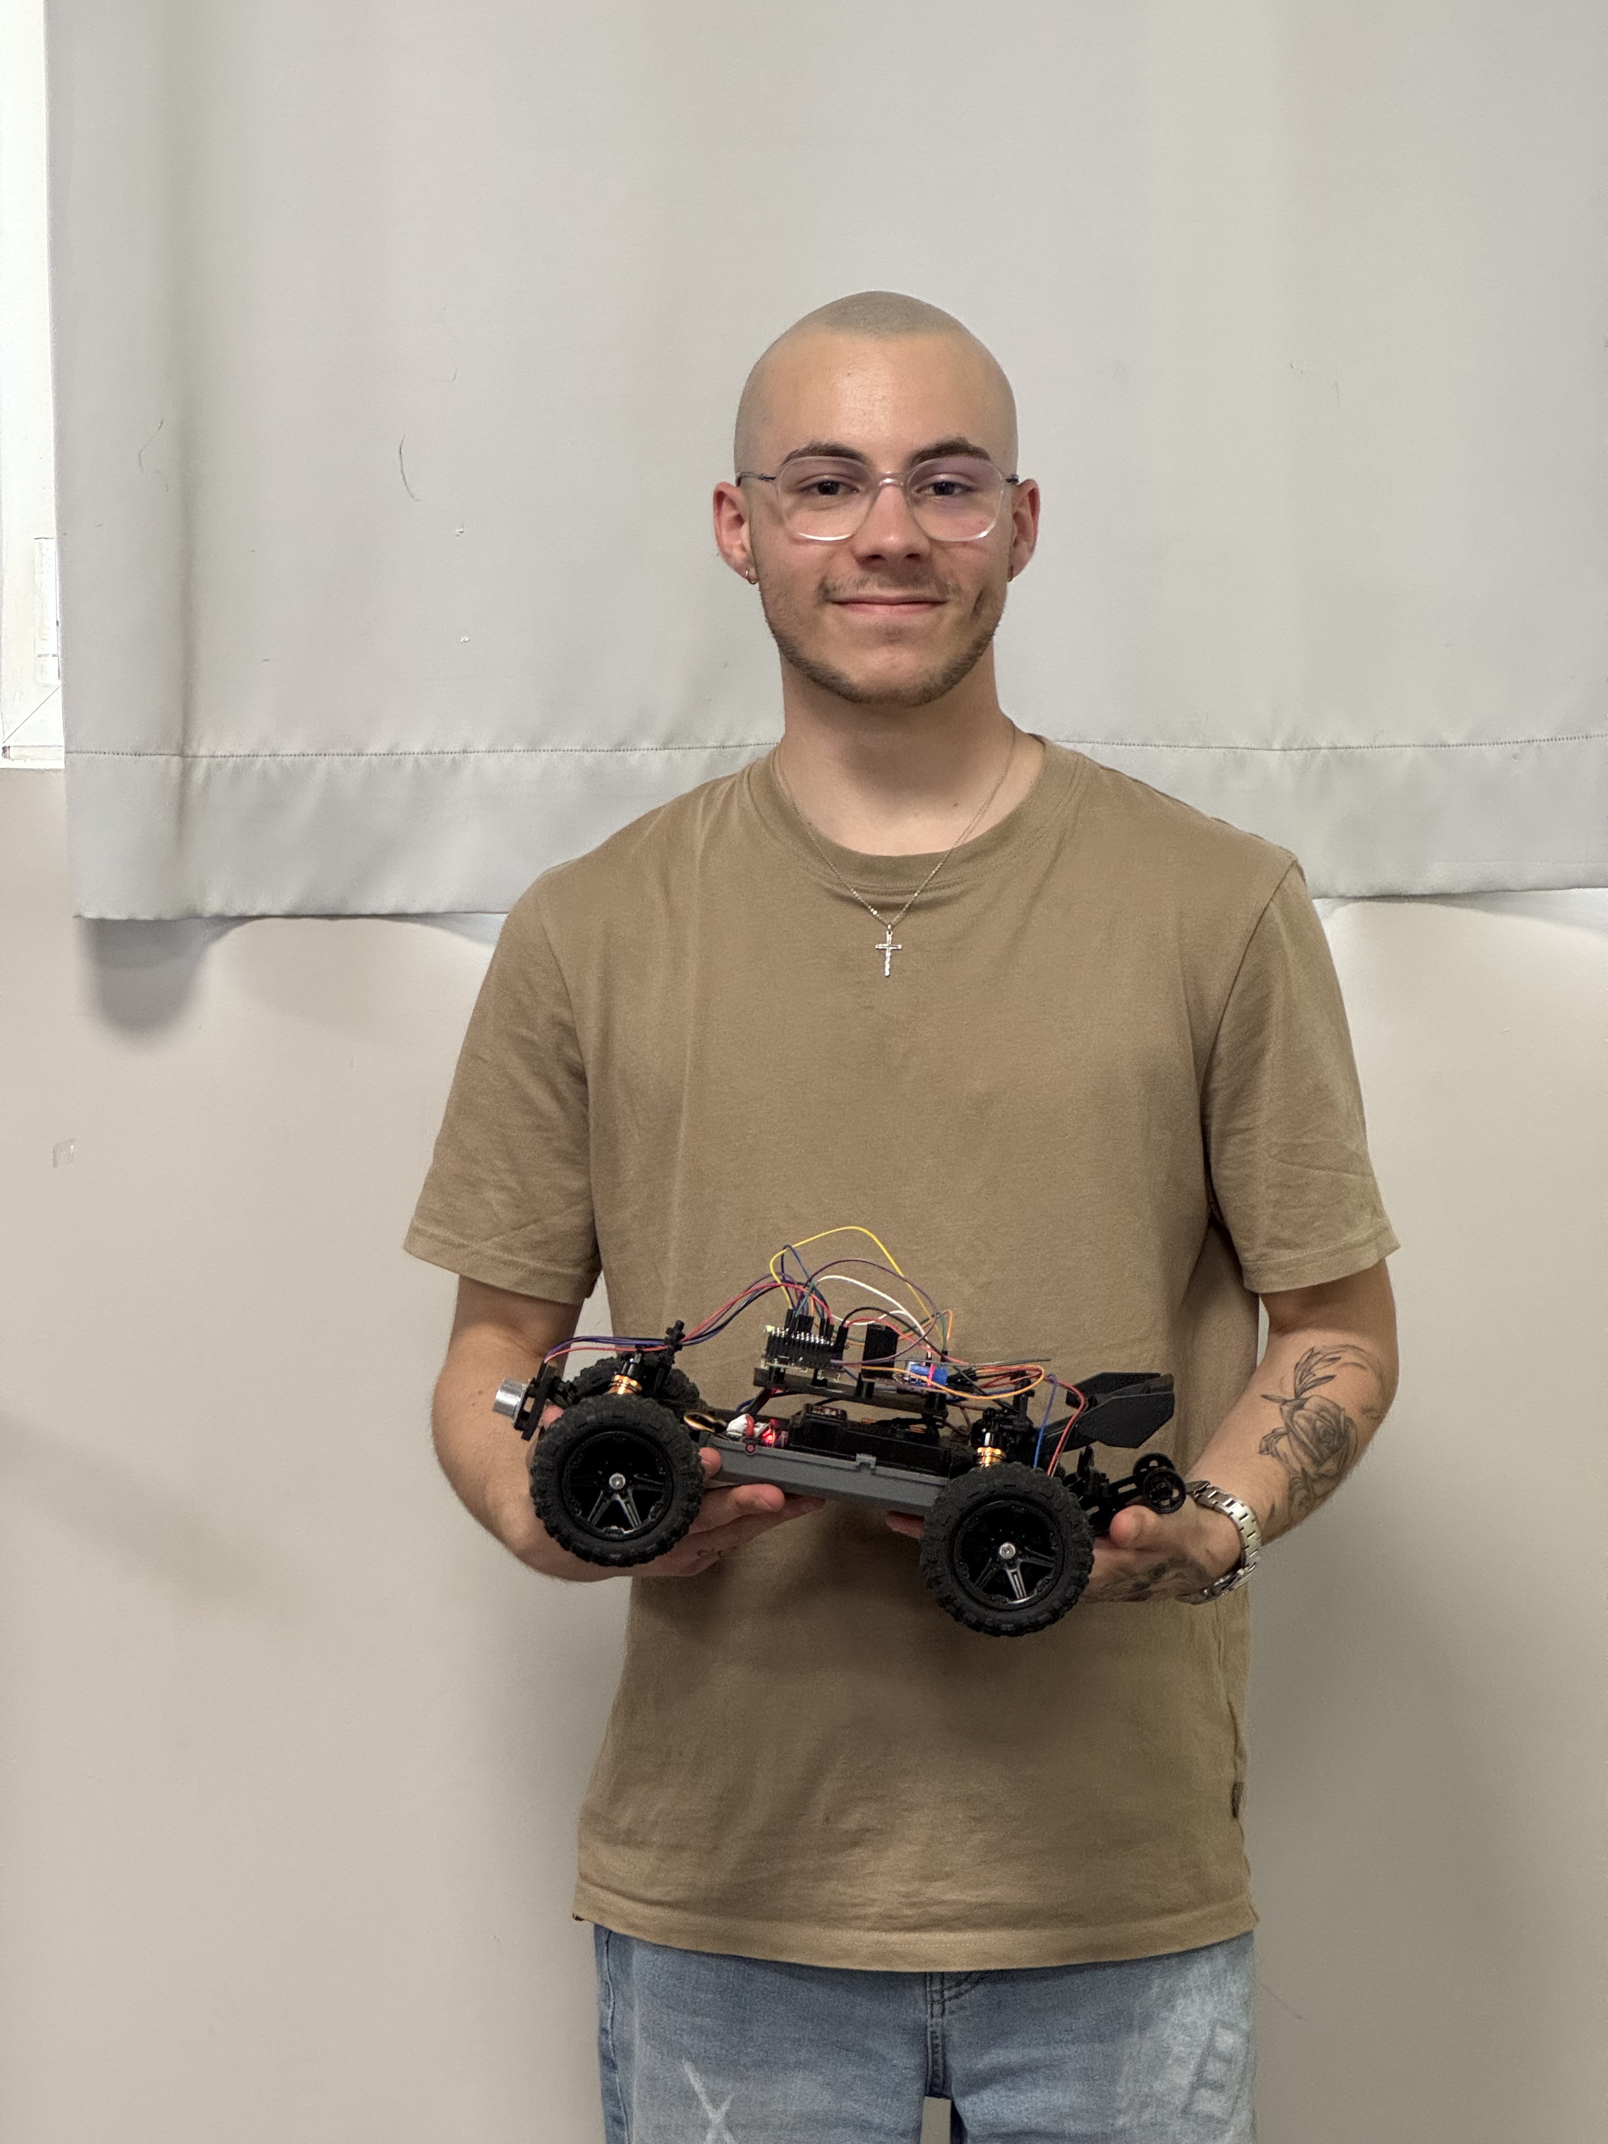
📷 Photo
maquette
Régulateur de vitesse adaptatif
et boucle de rétroaction PID
Comment un régulateur de vitesse adaptatif fonctionne-t-il,
et comment sa boucle de correction PID se comporte-t-elle ?
TIPE — Thème : Cycles et boucles | Filière PT
N° candidat : 40296
1 / 20

Slide 2
Ancrage au thème et problématique
Thème : Cycles et boucles
Problématique
Boucle de rétroaction : mesure → correcteur → actionneur
Cycles de correction répétés toutes les 50 ms
Itérations de réglage P → PI → PD → PID
Comment un régulateur de vitesse adaptatif fonctionne-t-il,
et comment sa boucle de correction PID se comporte-t-elle ?
Schéma-bloc boucle fermée (notation SI)
U_FF
Vc(t)
0.7 m/s
+
−
ε(t)
C(s)
Correcteur PID
Σ
G(s)
K/(τs+1)
Voiture
H=1
v(t)
Capteur Hall
(méthode période)
Chaîne de retour — mesure v(t)
2 / 20

Slide 3
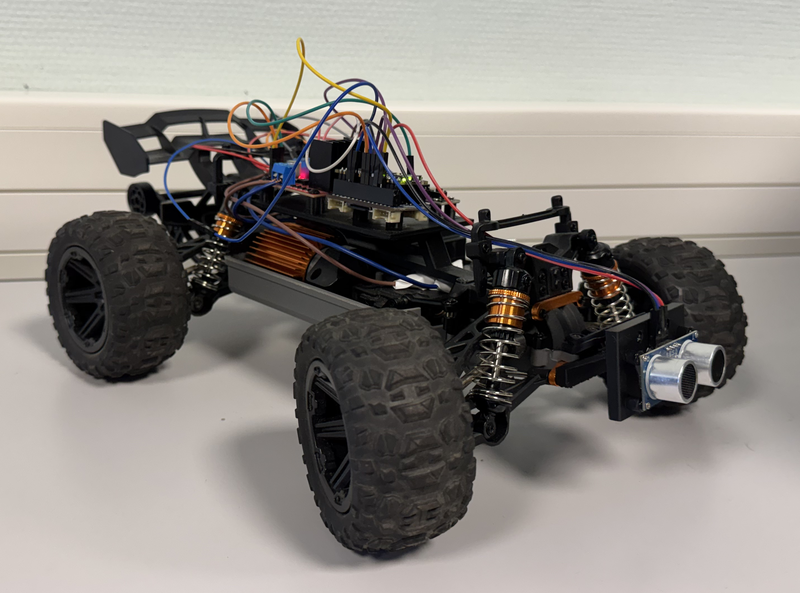
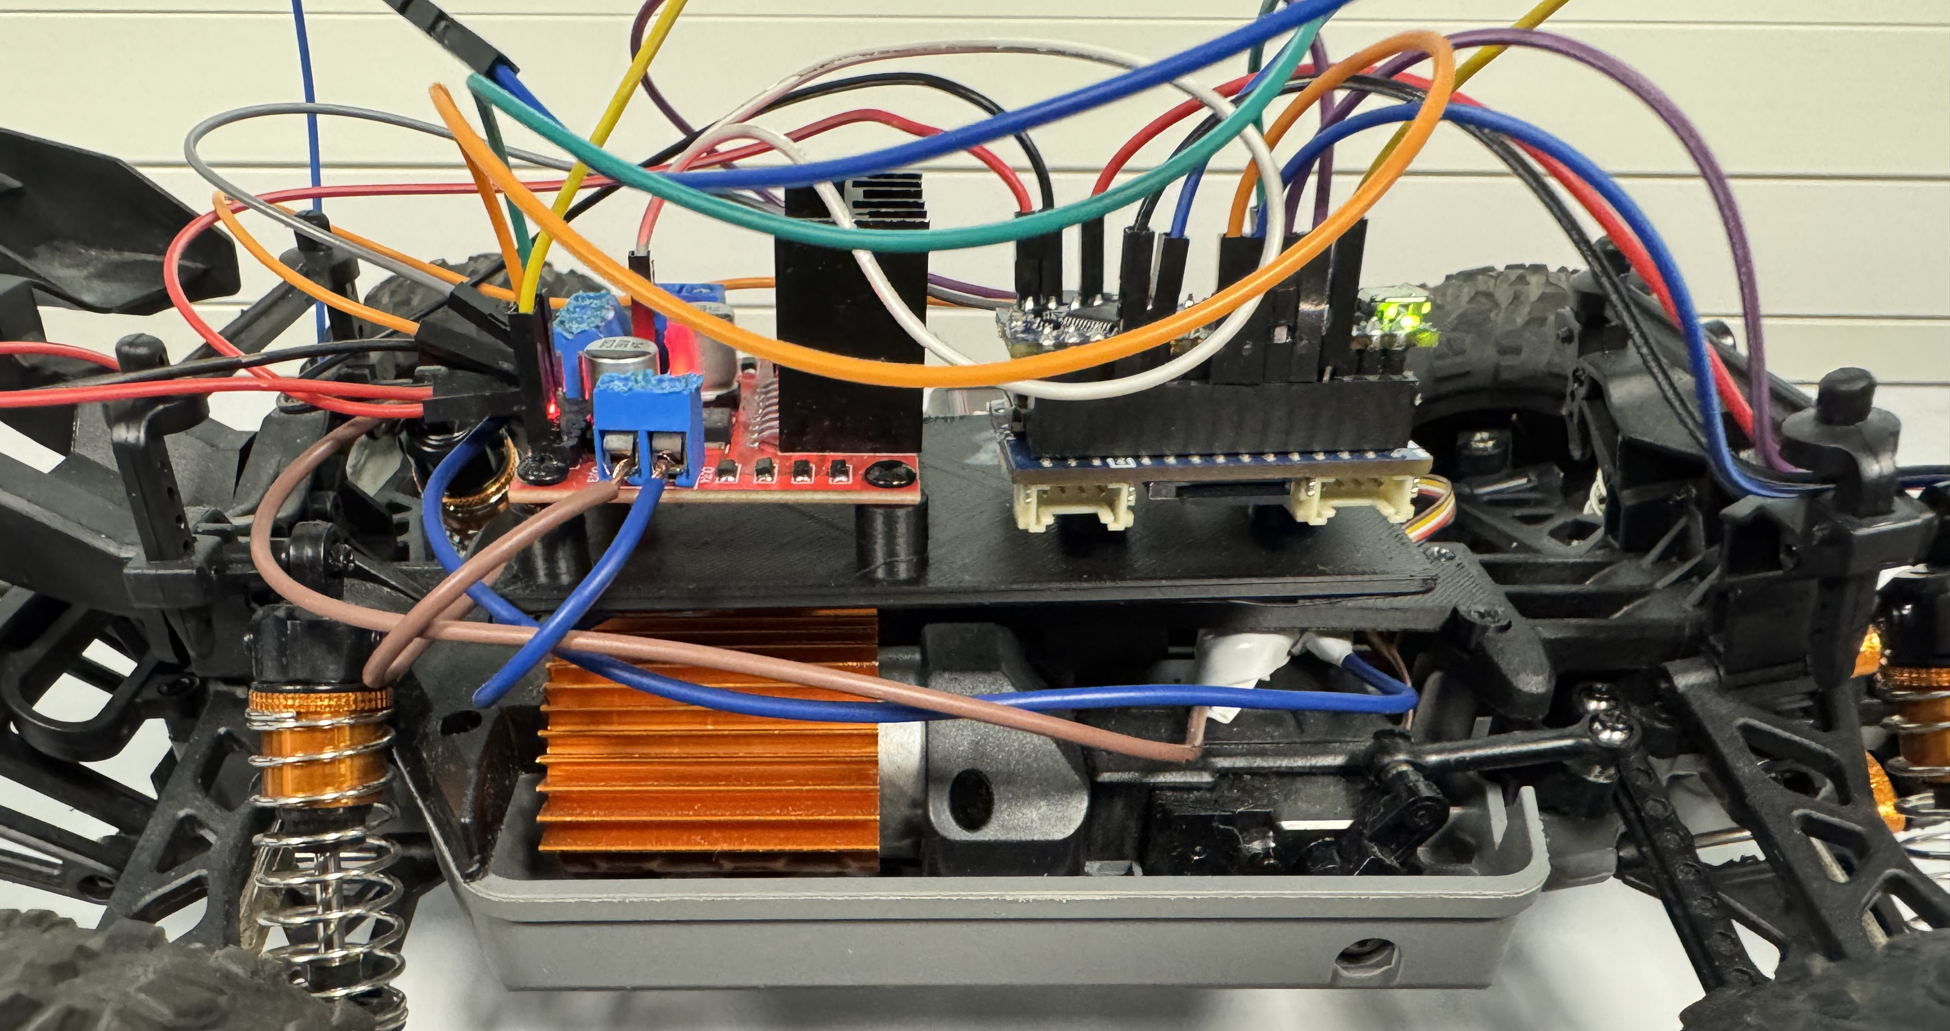
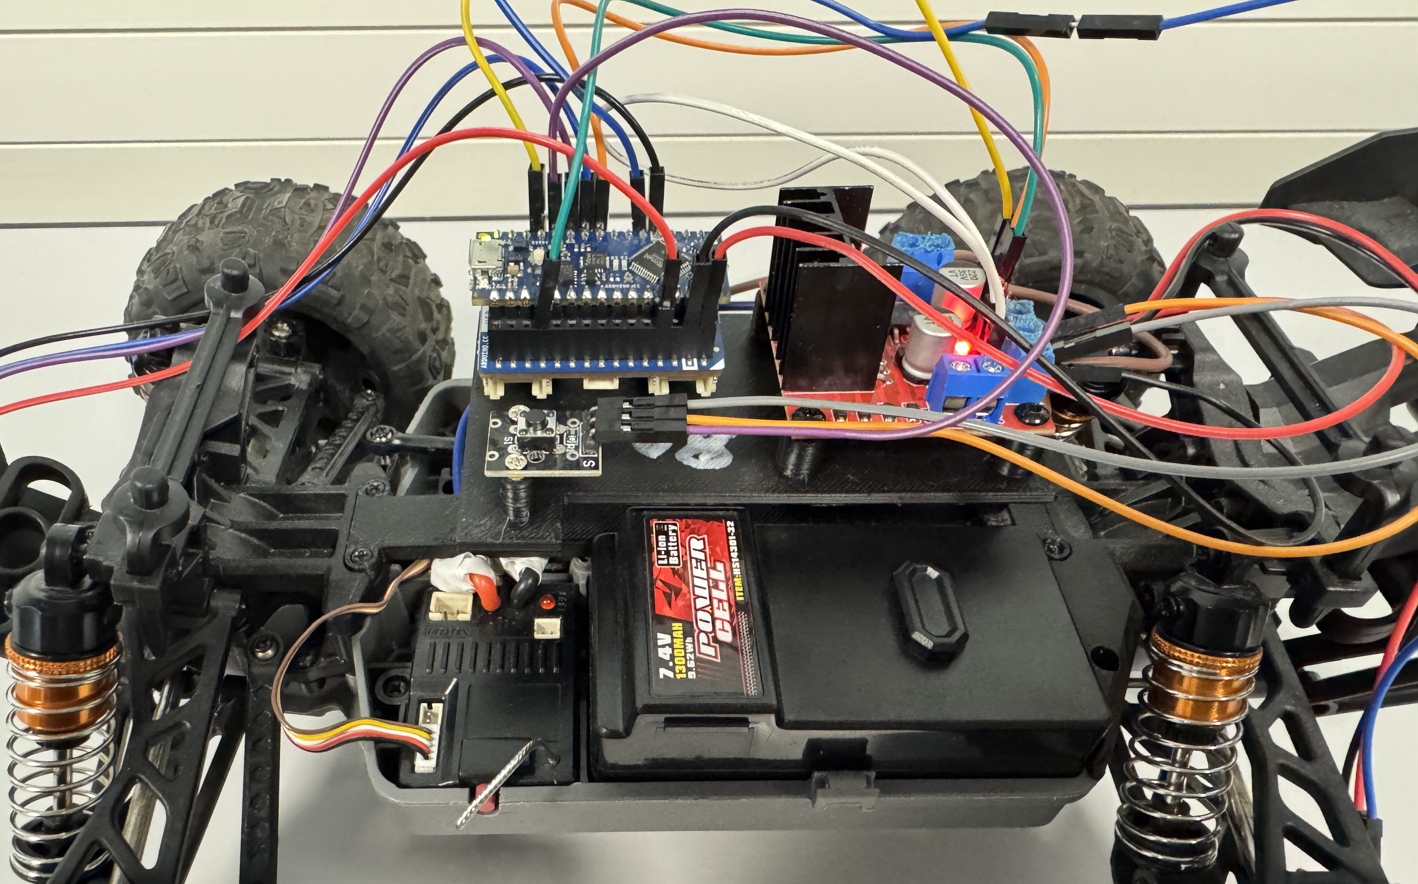
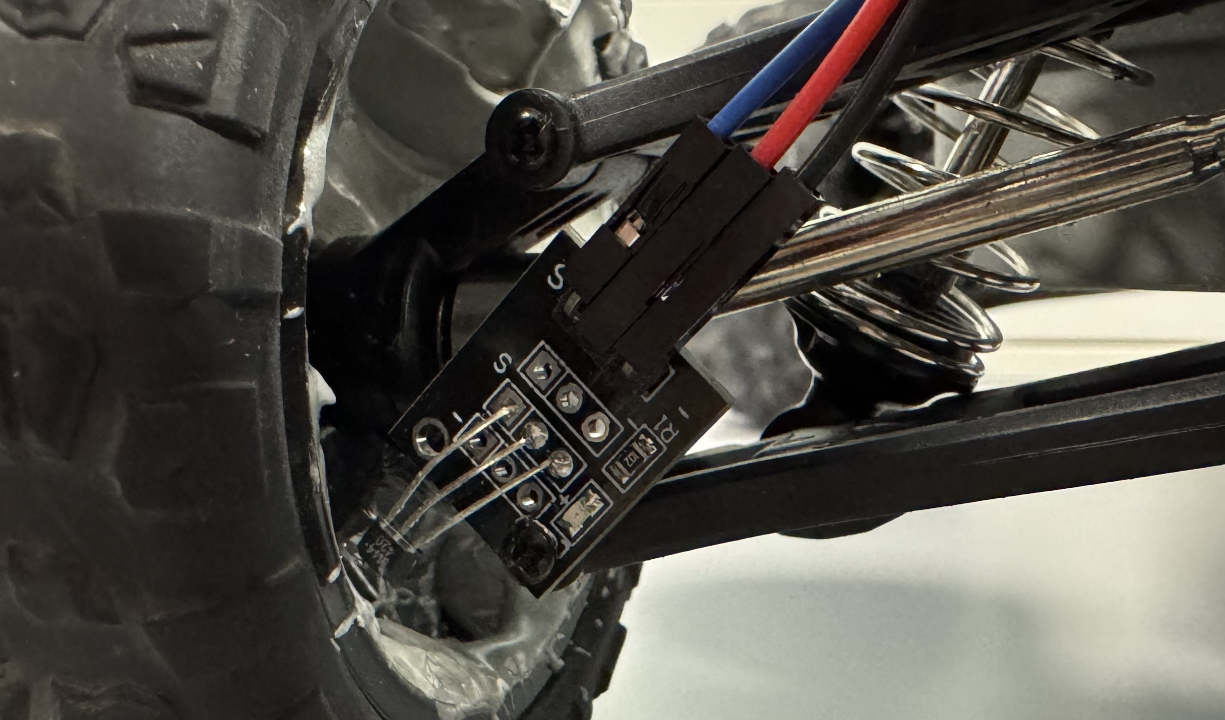
Maquette expérimentale
Composants
Arduino Nano Every + shield ASX00061
Pont en H L298N → moteur brushed RC390
Capteur ultrason HC-SR04 (distance obstacle)
Capteur Hall + 3 aimants néodyme (vitesse)
Carte microSD → log CSV temps réel
3 / 20

Slide 4
Identification du moteur — Pourquoi et comment ?
Pourquoi identifier le moteur ?
Le PID seul échoue : à consigne atteinte, ε→0 donc u_PID→0, le moteur s'arrête (zone morte sous 76/255)
Necéssité d’un feedforward, donc besoin d’identifier le moteur
Modèle 1er ordre
Lecture graphique
τ · dv/dt + v(t) = K · u(t)
K = v∞/U₀ (vitesse de régime / commande)
τ = t tel que v(t) = 63,2 % × v∞
(propriété : 1−e⁻¹ ≈ 0,632)
Réponse à échelon u=U₀ :
v(t) = K·U₀·(1 − e^(−t/τ))
Protocole
Résultats identifiés
9 échelons PWM 40→240, 3 s chacun
Mesure v∞ (palier stable) et τ (passage à 63,2%)
K = v∞/U₀ validé sur tous les échelons
K
1,4 m/s
gain statique
τ
250 ms
constante de temps
Seuil
0,30 → 76/255
PWM minimal
→ U_FF = (0.7/1.4+0.3)×255 = 204 PWM
4 / 20

Slide 5
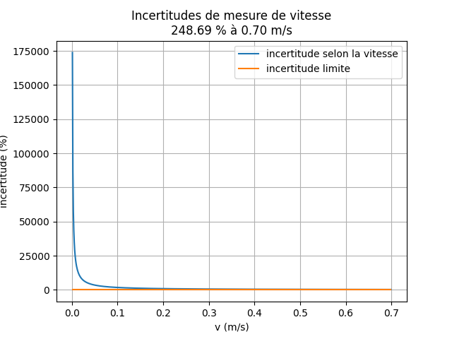
Mesure de vitesse — méthode fréquencemétrique
Principe
Incertitude
Comptage δ d'impulsions Hall sur T=50 ms
3 aimants → p=πD/N≈0,0873 m
v = (δ/N)×C/T δ ∈ ℕ
Δδ = ±1 → Δv = p/T = constante
Δv = 0,2608/(3×0,050) ≈ 1,74 m/s
À Vc=0,70 m/s : Δv/v = 249 %
Inutilisable seule pour le terme D
Incertitude Δv vs vitesse — méthode fréquencemétrique
5 / 20

Slide 6
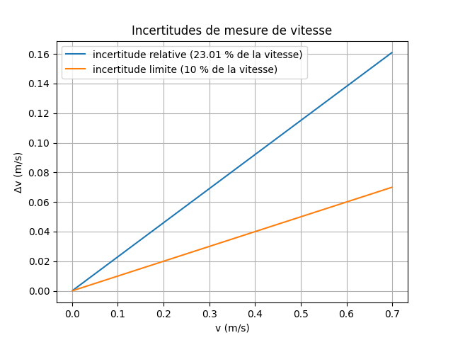
Mesure de vitesse — méthode période
Principe
Incertitude
Mesure du temps τ entre 2 fronts Hall (ISR)
Résolution micros() : 4 µs → Δτ=4 µs
v = p/τ avec p=0,0873 m
Δv ≈ v×Δp/p (terme géométrique dominant)
Δp/p = 2 mm/87,3 mm ≈ 2,3 % relatif constant
À v=0,70 m/s : Δv ≈ 0,016 m/s
×155 plus précise que fréquencemétrique
Incertitude Δv vs vitesse — méthode période
6 / 20

Slide 7
Architecture du régulateur — Feedforward + PID
Problème du PID pur
Solution
Seuil démarrage : 76/255 — zone morte
En régime : ε→0 ⟹ u_PID→0
Moteur sous le seuil → roue libre → re-kick
Oscillation infinie sans terme constant
u(t) = U_FF + Kp·ε + Ki·∫ε dt + Kd·(dε/dt) U_FF = (Vc/K+seuil)×255 = 204 PWM FF → maintient la vitesse de régime
PID → corrige les écarts résiduels
Mode distance (ACC v19) : cmd = cmd_vitesse − 600 × max(0, Dc − d)
Schéma-bloc (notation SI)
U_FF
Vc
0.7m/s
+
−
ε
C(s)
PID
Σ
G(s)
K/(τs+1)
Voiture
H=1
v(t)
Capteur Hall
(méthode période)
Chaîne de retour — mesure v(t)
7 / 20

Slide 8
Protocole expérimental — Acquisition des courbes P / PI / PD / PID
Démarrage 0–3 s
Mode vitesse 3–12 s
Mode distance (ACC actif) 12–27 s
Retour vitesse 27–35 s
0 s
3 s
12 s
27 s
35 s
① Démarrage (0-3s)
② Mode vitesse (3-12s)
③ Mode distance (12-27s)
Retour vitesse (27-35s)
Kick-start moteur
PWM selon correcteur :
P / PI : 209 PWM / 250 ms
PD : 255 PWM / 800 ms
PID : 153 PWM / 1 000 ms
Objectif
Franchir la zone morte
(seuil = 76 PWM = 0,30 × 255)
Mesure
v_mesurée < 0,05 m/s → roue
quasi arrêtée avant kick
Consigne : Vc = 0,70 m/s
Aucun obstacle (d = −1)
Critères observés
Erreur statique en régime
Dépassement au démarrage
tr5% = temps pour entrer
dans la bande ±5 % de Vc
Oscillations de commande
Durée intentionnelle : 9 s
Laisse le PI converger
t = 12–15 s : approche
Obstacle : 0,60 → 0,15 m
d < Dc = 0,30 m → freinage
t = 15–21 s : proximité
Obstacle maintenu à 0,15 m
Freinage : 600×(0,30−0,15)
= 90 PWM de réduction
t = 21–27 s : éloignement
Obstacle : 0,15 → 1,20 m
d > Dc → freinage = 0
Voiture réaccélère vers Vc
Obstacle hors portée (d > 1,2 m)
Retour automatique en mode ②
Validation
Comportement identique à ②
Vérifie la répétabilité
et la stabilité au retour
Intégrale (PI / PID)
Gel pendant freinage ACC
→ pas de windup
→ réponse propre au retour
à la vitesse de croisière
Paramètres communs : Vc = 0,70 m/s | Dc = 0,30 m | K_brake = 600 PWM/m | Boucle = 50 ms (20 Hz) | Log CSV = 10 Hz | U_FF = 204 PWM | Bruit Hall = σ 0,025 m/s + composante 0,012 m/s @ 8 Hz
8 / 20

Slide 9
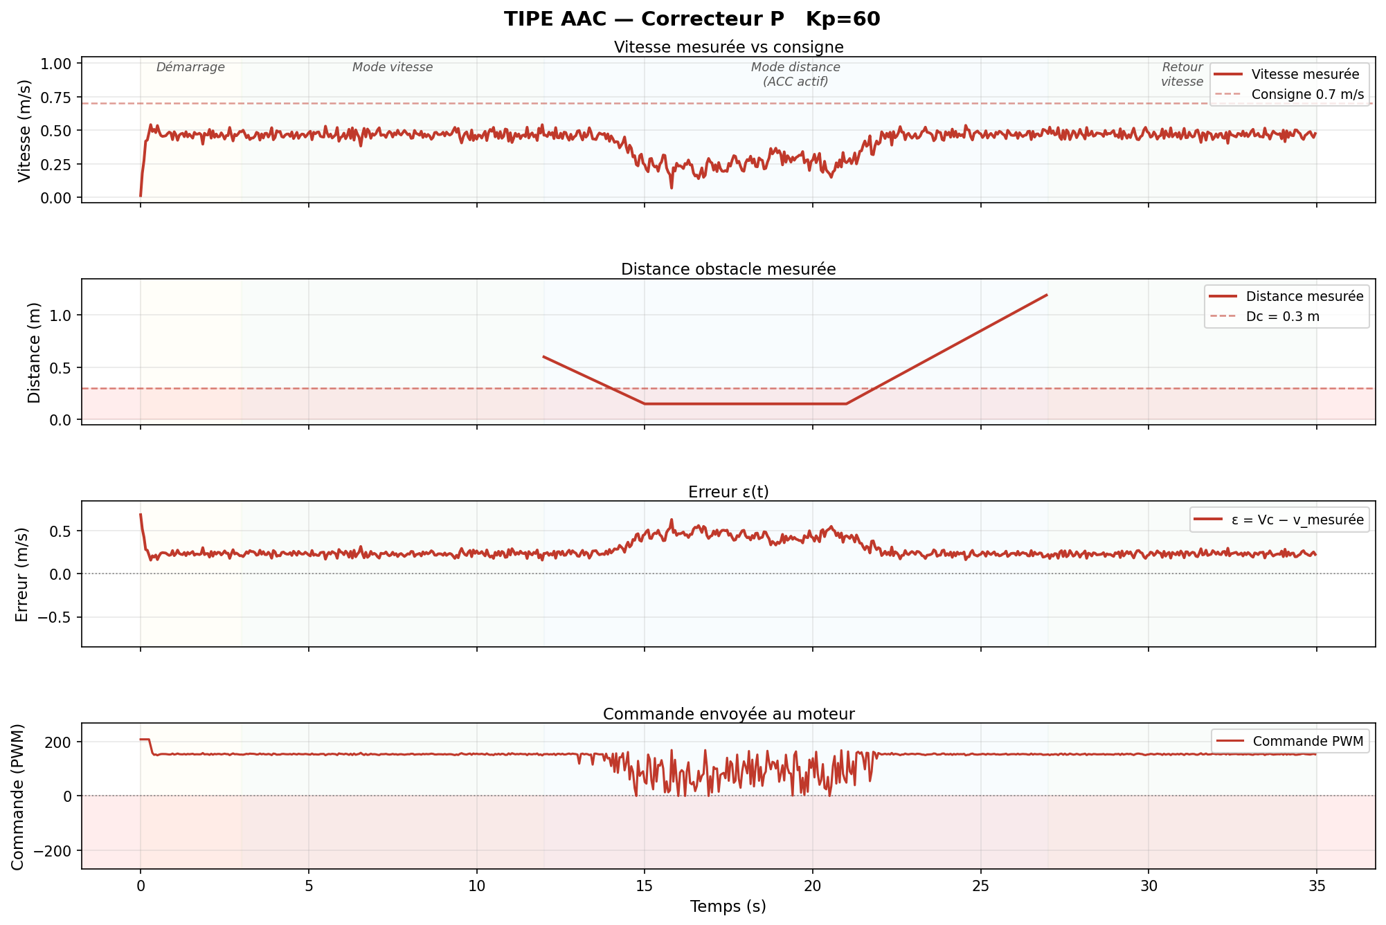
Correcteur P — Résultats expérimentaux
Protocole : démarrage → régulation vitesse (Vc=0.7 m/s) → obstacle → retour vitesse
9 / 20

Slide 10
Correcteur P — Analyse
Observations positives
Démarrage efficace : kick-start (209 PWM, 250 ms) pour franchir le seuil moteur
Commande stable à ~170–180 PWM en régime sans obstacle
Limites observées
Erreur statique −0,23 m/s (33 %) : structurelle sans terme intégral
Commande saccadée en mode distance (bruit amplifié par Kp)
tr5% : N/A — la vitesse ne converge jamais vers Vc
Bilan
L'erreur statique de 33 % est irréductible sans terme intégral. Sert de référence comparative.
10 / 20

Slide 11
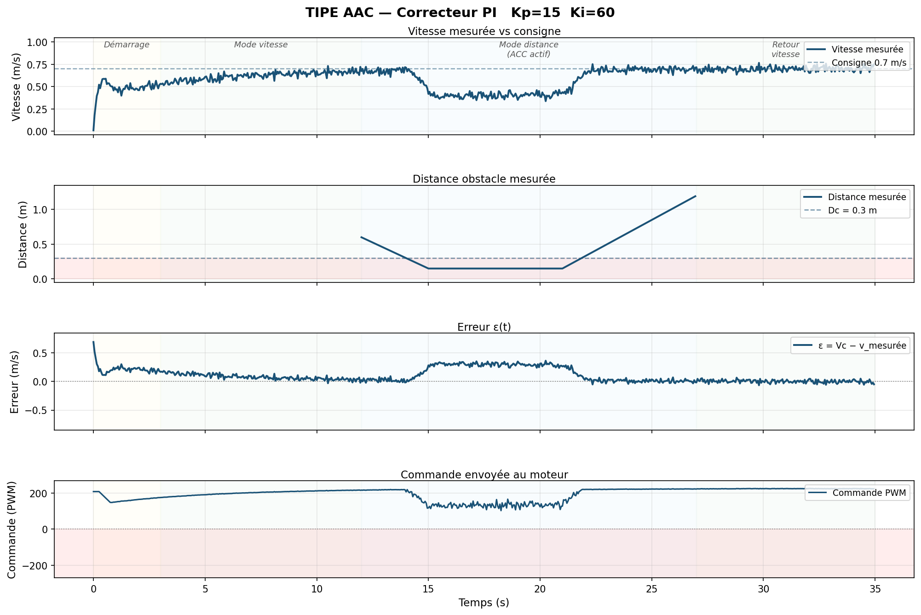
Correcteur PI — Résultats expérimentaux
Protocole : démarrage → régulation vitesse (Vc=0.7 m/s) → obstacle → retour vitesse
11 / 20

Slide 12
Correcteur PI — Analyse
Observations positives
Erreur statique → 0 : Ki=60 compense l’erreur (visible sur la courbe)
Aucun dépassement : système très amorti, convergence monotone
Transition vers mode distance propre : intégrale continue, pas de saut de commande
Limites observées
tr5% ≈ 7,5 s — le plus lent des 4 : voiture parcourt >5 m avant d'atteindre Vc
Kp=15 volontairement faible → peu réactif aux perturbations soudaines
Réinitialisation de l'intégrale au kick → convergence repart à zéro après démarrage
Bilan
Le PI atteint la précision au prix de la rapidité. tr5% = 7,5 s est rédhibitoire en conditions réelles — à 0,70 m/s, la voiture parcourt 5 mètres avant d'être à vitesse.
12 / 20

Slide 13
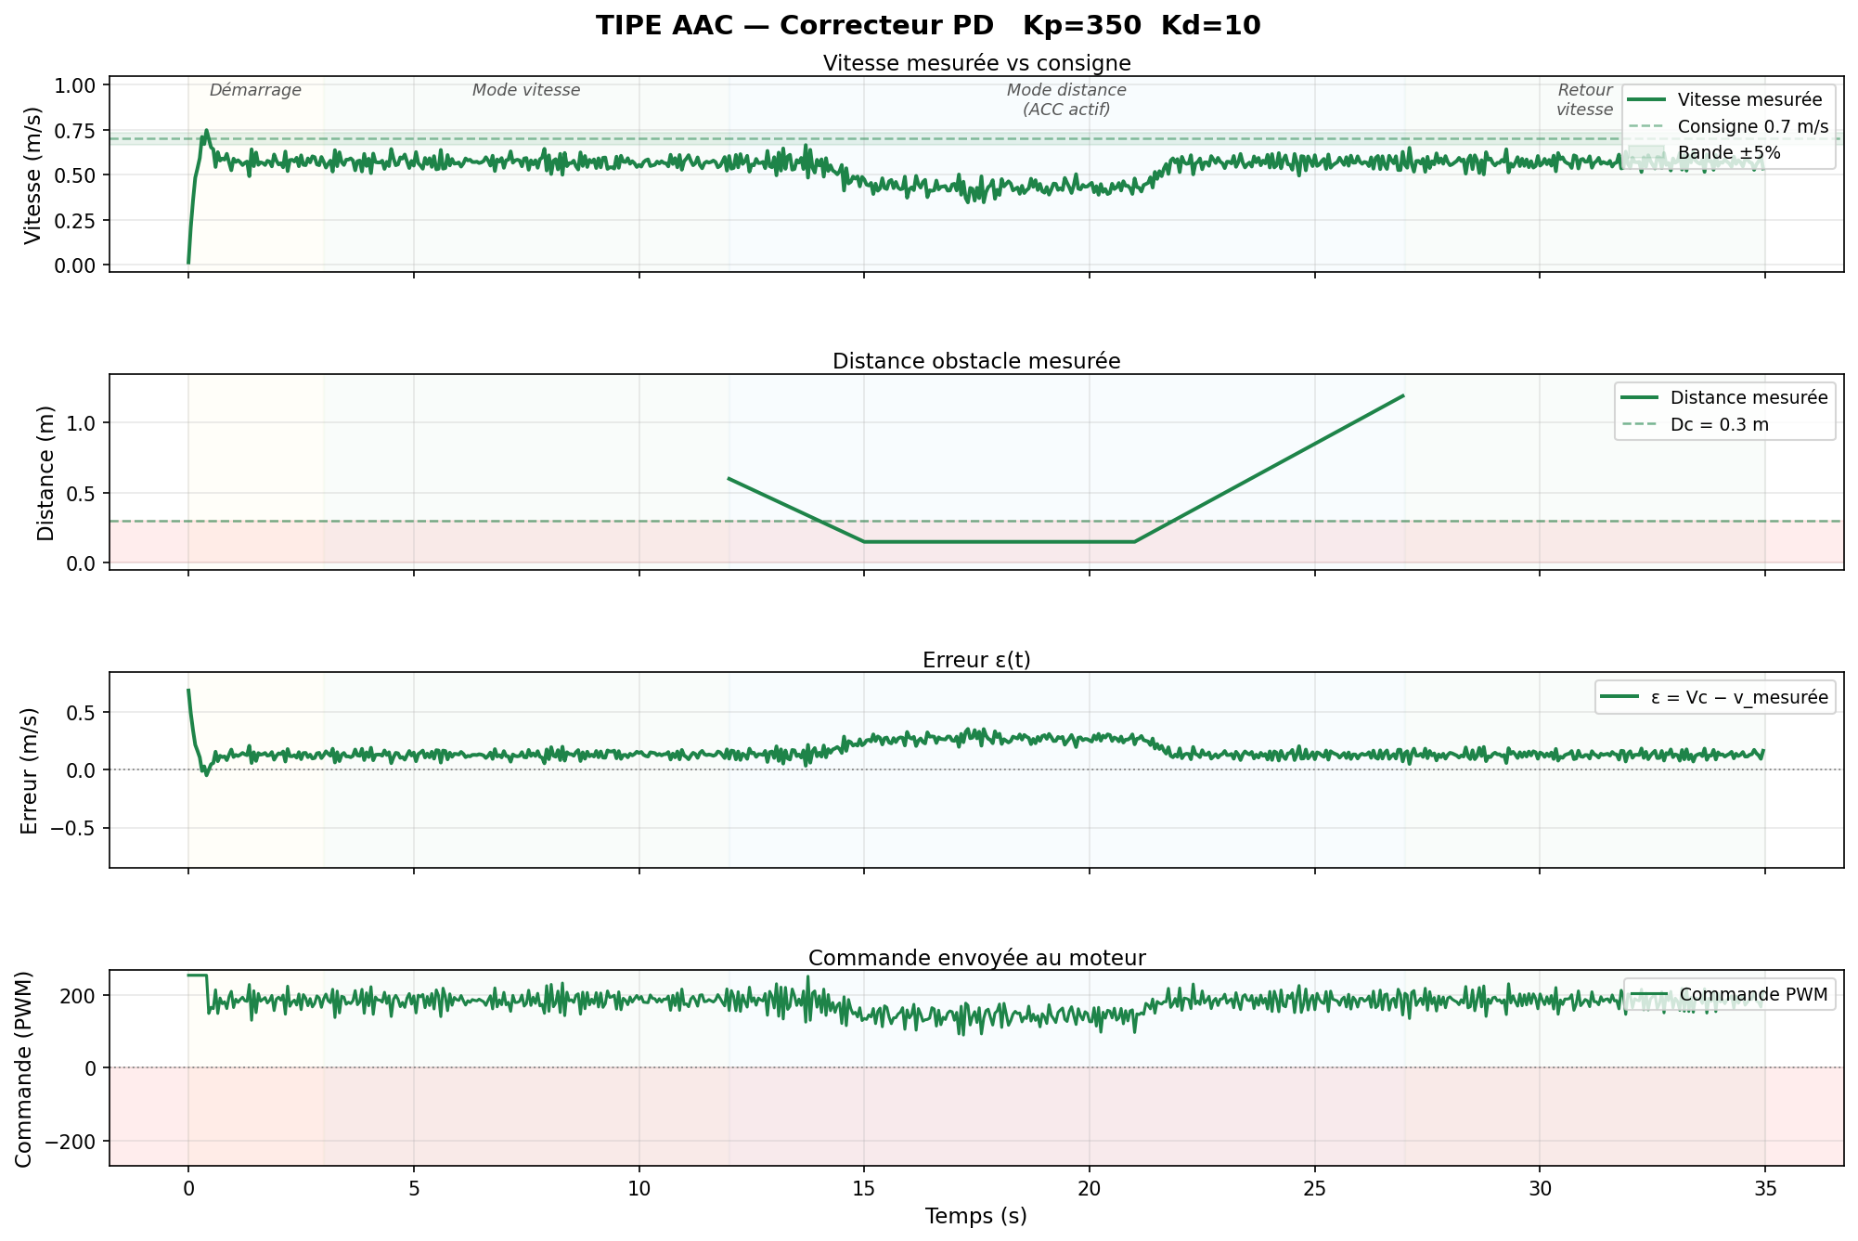
Correcteur PD — Résultats expérimentaux
Protocole : démarrage → régulation vitesse (Vc=0.7 m/s) → obstacle → retour vitesse
13 / 20

Slide 14
Correcteur PD — Analyse
Observations positives
tr5% ≈ 1,5 s — le plus rapide des 4 correcteurs
Dépassement 14 % clairement visible
Limites observées
Erreur statique −0,13 m/s (19 %) : irréductible sans terme intégral
Dépassement 14 % > norme standard 5 % — non conforme
Bilan
Le PD est rapide mais imprécis. Dépassement 14 % dépasse la norme de 5 %. Sans intégrale, l'erreur statique de 19 % persiste indéfiniment. Bon transitoire, mauvais état final.
14 / 20

Slide 15
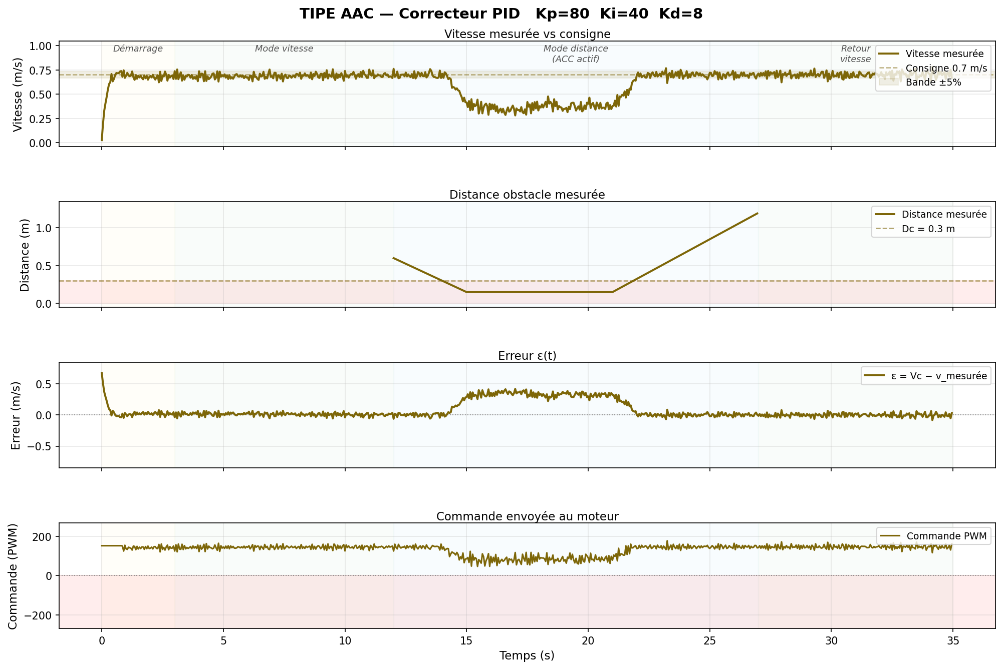
Correcteur PID — Résultats expérimentaux
Protocole : démarrage → régulation vitesse (Vc=0.7 m/s) → obstacle → retour vitesse
15 / 20

Slide 16
Correcteur PID — Analyse
Observations positives
Erreur statique < 1 % (−0,01 m/s) : intégrale (Ki=40) élimine l’erreur en ~5 s
Dépassement 4,8 % < 5 % : conforme à la norme standard industrielle
tr5% ≈ 4 s : bon compromis rapidité / stabilité entre PI (7,5 s) et PD (1,5 s)
Mode distance ACC propre : maintien de Vc puis freinage proportionnel à la proximité
Limites observées
Réglage plus complexe : 3 paramètres interdépendants (Kp, Ki, Kd)
Anti-windup nécessaire : intégrale gelée pendant le freinage en mode distance
Terme D sensible au bruit Hall (atténué par dérivée sur mesure)
Bilan
Seul le PID satisfait simultanément les 3 critères : erreur < 1 %, dépassement 4,8 % ≤ 5 %, tr5% = 4 s. L'architecture FF + PID constitue la solution optimale.
16 / 20

Slide 17
Comparaison des correcteurs
Correcteur | Erreur statique | Dépassement | Robustesse bruit | Complexité | Verdict
P | −0,23 m/s (33 %) | 0 % | Bonne | Simple | ✗ Erreur résiduelle
PI | → 0 (en ~8 s) | 0 % | Moyenne | Moyenne | ⚠ Lent (tr5%=7,5 s)
PD | −0,13 m/s (19 %) | 14 % > 5 % | Faible | Moyenne | ✗ Hors norme
PID | < 1 % (≈ 0) | 4,8 % ≤ 5 % | Faible | Complexe | ✓✓ Optimal
Observation clé
Le PID+FF est le seul à satisfaire les 3 critères : erreur < 1 %, dépassement 4,8 % ≤ 5 %,
tr5% = 4 s. Mode distance : freinage seul sans accélération vers l'obstacle.
Limites de la comparaison
K varie avec la charge batterie → U_FF imprécis → biais systématique sur toutes les expériences
3 aimants : Δv_periode=23,01% — oscillations résiduelles ±0,10 m/s liées à la zone morte (irréductibles sans changer le matériel)
17 / 20

Slide 18
Limites et perspectives
Limites matérielles
Perspectives
3 aimants : Δv_freq=1,74 m/s (249% à 0,70 m/s)
K varie avec batterie → re-identification nécessaire
HC-SR04 : fausses détections en extérieur
Zone morte 76/255 → oscillations irréductibles
12 aimants → Δv_freq divisé par 4
Encodeur optique → résolution µm
2e maquette → obstacle mobile réaliste
Re-identification auto (K adaptatif)
18 / 20

Slide 19
Conclusion
Maquette fonctionnelle
Régulation vitesse et distance à obstacle sur voiture RC
Identification moteur
1er ordre : K=1,4 m/s, τ=250 ms, seuil=76/255
Mesure de vitesse
Méthode période ×155 plus précise que fréquencemétrique à 0,70 m/s
Architecture FF+PID
U_FF indispensable — PID corrige les écarts résiduels
Comparaison P/PI/PD/PID
PID = meilleur compromis
Thème
Boucle de rétroaction → cycle de correction répété à chaque période 50 ms
19 / 20

Slide 20
Bibliographie et annexe code
Références bibliographiques
[1] V.K. Kukkala, J. Tunnell, S. Pasricha, T. Bradley — "Advanced Driver-Assistance Systems: A Path Toward Autonomous Vehicles" — IEEE Consumer Electronics Magazine, vol. 7, n°5, pp. 18-25, 2018. DOI: 10.1109/MCE.2018.2828440
[2] J.E. Naranjo, F. Serradilla, F. Nashashibi — "Speed Control Optimization for Autonomous Vehicles with Metaheuristics" — Electronics 2020, 9, 551. DOI: 10.3390/electronics9040551
[3] Saravanan G et al. — "Red Panda Optimization Algorithm-Based PID Controller Design for Automobile Cruise Control System" — ICSSEECC 2024. DOI: 10.1109/ICSSEECC61126.2024.10649422
[4] J.S. Saputro et al. — "Design of an Adaptive Cruise Control System using PID Control Method on Electric Vehicle Prototypes" — ICAMIMIA 2023. DOI: 10.1109/ICAMIMIA60881.2023.10427856
Annexe code Arduino
Listings complets fournis sur support papier en double exemplaire. Modules : hallISR(), calculerVitessePeriode(), calculerCorrecteur() PID, calculerCommandeMoteur() kick+rampe, appliquerCommande() zone morte, lireDistance(), loop().
20 / 20

